Slide 1

本文衍生自維基百科
程式人
一神教與西洋文明
(猶太教、基督教、天主教、伊斯蘭教)
陳鍾誠
2016年5月31日

Slide 2
年輕的時候
我總覺得《宗教》並沒有太大影響力！

Slide 3
但是
我有時還是會《假文青》一下

Slide 4
去看看像是
韋伯的《新教教義與資本主義之精神》
這類的經典。

Slide 5
但事實上
我連甚麼是《新教》都搞不清楚！

Slide 6
而且
韋伯說《新教徒》是資本主義的承攜者
但是我怎麼看都覺得《猶太人》才是資本主義的承攜者

Slide 7
前一陣子
我看了《猶太王國-失落的文明》
這本書

Slide 8
才開始逐漸理解
猶太教、基督教、伊斯蘭教、天主教、新教之間的關係！

Slide 9
我發現
從這個角度切入，是理解歐洲文明最快速的捷徑！

Slide 10
而這一切的起點
得從猶太人的歷史開始講起！

Slide 11
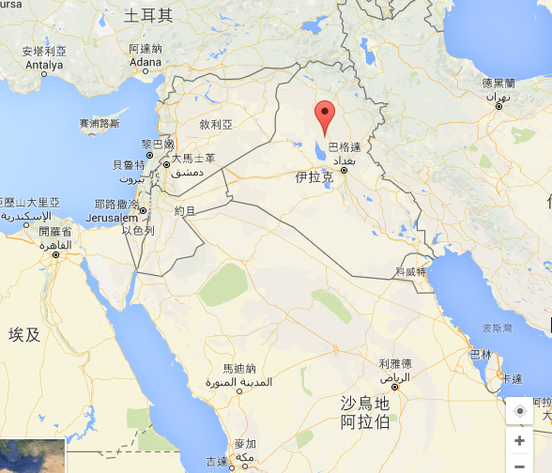
歷史課本裡曾經提到
美索布達米亞平原，也就是底格里斯河和幼發拉底河之間的兩河流域，是人類最早的古文明之一。
也就是右圖紅球的位置，在伊拉克的中部。

Slide 12
早在公元前2300年
美索不達米亞文明就已經非常興盛。
但是經歷五百年後，也就是公元前1800年左右，該文明開始衰敗

Slide 13
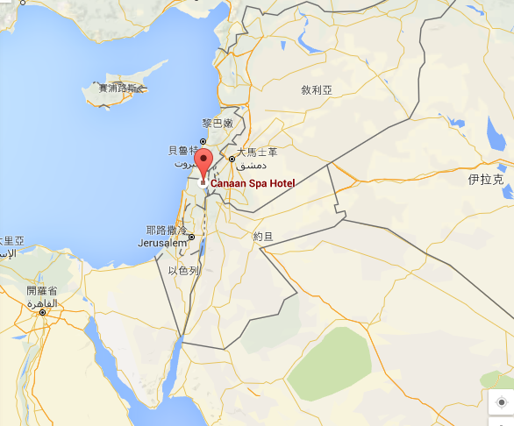
猶太教的先知亞伯拉罕Abram
他的父親《他拉》帶著全家打算搬到迦南（Canaan），途經哈蘭時便決定留下。
後來父親死在哈蘭，亞伯拉罕帶著族人繼續前往迦南！(右圖中紅點處)

Slide 14
根據《聖經》的描述
亞伯拉罕的這次遷徙乃是受上帝指使的：「耶和華對亞伯拉罕說，你要離開本地、本族、父家，往我指示你的地方去。我必叫你成為大國。我必賜福給你，叫你的名為大，你也叫別人得福。為你祝福的，我必賜福與他；那咒詛你的，我必咒詛他。地上的萬族都要因你得福」

Slide 15
在亞伯拉罕99歲時
耶和華又與他立約，令其子孫繁多，並賜迦南為他們永久的基業。
亞伯拉罕生子以撒(Isaac)，以撒生子雅各(Jacob)，他們就是通常所說的猶太人的列祖(Patriarchs)，也是猶太教的最早奠基人。

Slide 16
但是、後來由於和多神教之間的信仰分岐
有些猶太族人的信仰混雜，異教的國王也會壓迫猶太人改變信仰等等之類的問題
後來在公元前1300年左右，摩西率領被奴役的希伯來人逃離古埃及前往一塊富饒的應許之地。
這就是《出埃及記》和《摩西十戒》的故事。

Slide 17
在猶太教的傳統裡
亞伯拉罕被稱Avraham、Avinu、或 「我父亞伯拉罕」。 上帝應許亞伯拉罕，要透過他的子民，使天底下所有的國都被祝福（創世紀十二章第三節）。

Slide 18
猶太人、基督徒、及伊斯蘭教徒
都認同亞伯拉罕為猶太人之祖，是以撒之父（出埃及記六章三節，三十二章十三節）。對穆斯林而言，亞伯拉罕是伊斯蘭的先知，且是穆罕默德的先祖（從亞伯拉罕之子以實瑪利追溯）。

Slide 19
所以
猶太教、基督教、天主教、伊斯蘭教，其實都系出同源，都是耶和華的子民。
聖經版本也都系出同源，只是有分《舊約、新約和可蘭經》等等不同版本而已！

Slide 20
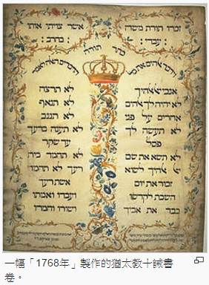
上帝經由摩西頒布了十戒律法，內容如下：
對神四戒：
  不可有別的神
  不可雕刻偶像
  不可妄稱主名
  安息日休息禱告

Slide 21
後面六誡則是對人的規範
孝敬父母
不可殺人
不可姦淫
不可偷盜
不可作假
不可貪婪

Slide 22
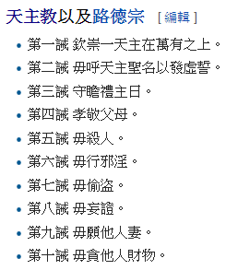
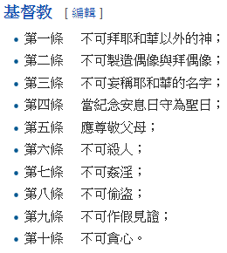
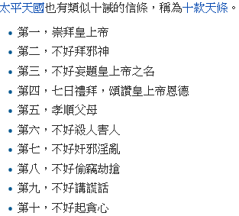
這十條戒律、在各個教派都普遍存在
但是用詞遣字稍有差異，以下是幾個範例：

Slide 23
透過十誡
一神教的特性終於確立！

Slide 24
聖經裡說道
耶和華說：「我要立約，要在百姓面前行奇妙的事，...不可敬拜別神，因為耶和華是忌邪的神，名為忌邪者。 只怕你與那地的居民立約，百姓隨從他們的神，就行邪淫，祭祀他們的神，有人叫你，你便吃他的祭物；又為你的兒子娶他們的女兒為妻，他們的女兒隨從她們的神，就行邪淫，使你的兒子也隨從她們的神行邪淫。 不可為自己鑄造神像。」

Slide 25
這種想法
對習慣《佛道儒》思想的我們來說，是非常奇怪且霸道的！

Slide 26
但是如果你仔細想想
一神教確立的歷史背景，是經過和其他信仰爭取信徒的鬥爭過程中所演變出來的，就可以理解這個《一神教旨》背後的成因。

Slide 27
因為不這樣做
一神教就得不斷和多神教與其他信仰進行纏鬥，信眾們很容易會自然改宗或被政治力強迫改變信仰！

Slide 28
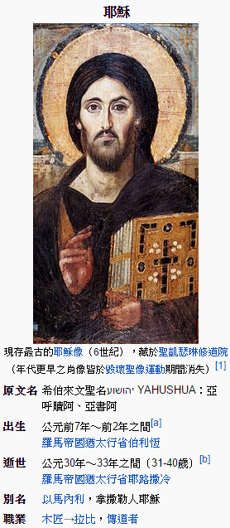
在摩西之後一千多年
耶穌誕生了！

Slide 29
關於耶穌的歷史記載並不算多
公元一世紀非基督教記載中羅馬學者塔西佗的《編年史》和猶太學者約瑟夫斯的《猶太人的古代史》中提到過耶穌
其中記載了《施洗約翰幫耶穌施洗、耶穌被總督彼拉多釘在十字架上》等歷史！
但是也有人懷疑耶穌是否為虛構人物。

Slide 30
大部分學者仍然認為
耶穌受洗於約翰、與猶太教權威人士辯論、驅魔、召集男女信徒、設喻講道、赴耶路撒冷最後被《彼拉多》處死。

Slide 31
在猶太教的經典塔木德裏
耶書被認為是基督教中的耶穌，但塔木德中關於耶穌的生活時間的描述是矛盾的，Sotah 47a和Sanhedrin 107中表示耶穌生活在Alexander Jannaeus的統治時期 (公元前103～ 前76年)，但是Sanhedrin 43a中提到耶穌於公元200～500年之間被處死。

Slide 32
在伊斯蘭教中
耶穌عيسى‎被認為是真主的使者，被派遣為其同族以色列人之使者；並且帶去一個新的經文—《引支勒》。
《可蘭經》被穆斯林認為是真主的最後啟示，指出耶穌由處女馬利亞生出，這是由真主（阿拉）所指示的神跡。但耶穌既沒有被殺，也沒有釘在十字架上受辱，而是直接被真主佑助升上了天堂。伊斯蘭傳統記載：他將於世界末日回到地球，但不是像基督徒所說進行末日審判，而是以穆斯林身份恢復正教伊斯蘭並挫敗《敵基督》（假彌賽亞）。

Slide 33
於是、從這些分歧的耶穌之謎當中
新的《一神教派》陸續誕生！

Slide 34
公元前27年
屋大維建立了羅馬帝國，並攻下了巴勒斯坦，滅了猶太王國
據說耶穌出現並反對羅馬帝國的奴隸制度，影響力漸漸增強。
後來耶穌被門徒猶大出賣，被羅馬地方長官釘死在十字架上。

Slide 35
耶穌死後
出現了自稱是耶穌門徒的猶太教傳道者。這個教派逐漸吸引許多信徒，並擴散至愛琴海區域，這就是基督教的由來！
但是此時的基督教慘遭羅馬帝國打壓！

Slide 36
公元四世紀
羅馬帝國皇帝《君士坦丁》改變政策，認為扶持並改造基督教，會是更好的統治策略。
於是在公元313年頒布《米蘭飭令》，確認了基督教的合法性！

Slide 37
接著在公元392年
基督教被定為羅馬帝國的國教。

Slide 38
將近七百年後
在公元1054年，由於教會的內部矛盾，基督教分裂為羅馬公教(天主教)與希臘正教(東正教)。

Slide 39
在11-14世紀期間
天主教勢力達到鼎盛，教皇的財富比歐洲各國國王的總和還多！

Slide 40
我上次去梵諦岡
看到那個彷彿進擊巨人裡的高聳城牆，完全能感受到中世紀教皇的財富與權力到底有多大！
其宏偉程度比羅馬的競技場更勝一籌

Slide 41
宏偉教會的背後
卻是歐洲史上的黑暗時代

Slide 42
但在這個黎明前的黑暗
科學慢慢的嶄露了些微的曙光！

Slide 43
歐洲科學的發展
和宗教的改革有著密切的關係！

Slide 44
因為當時的羅馬公教(天主教)
有《宗教裁判所》，會判決那些知識符合《教義》！

Slide 45
14世紀開始
宗教改革的想法逐漸出現！

Slide 46
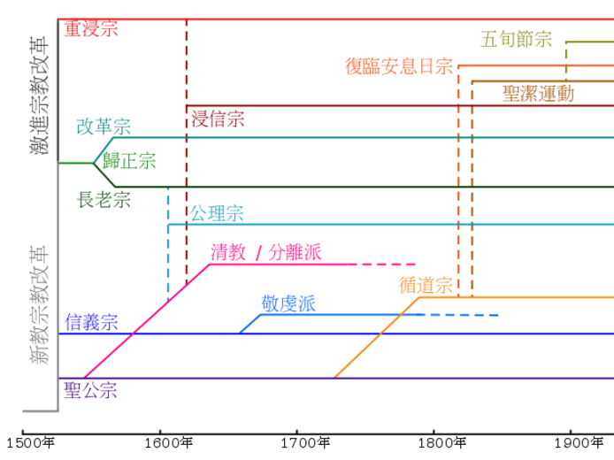
1517年，馬丁路德提出九十五條論綱
開啟了宗教改革的浪潮！

Slide 47
這些新成立的教派
有別於原本的《羅馬公教》(天主教)與《希臘東正教》
後來統稱為《新教》！

Slide 48
宗教改革的浪潮
伴隨著科學的思想，以及大學組織的創設，逐漸開啟了文藝復興的契機！

Slide 49
雖然
亞歷山大圖書館被凱薩焚毀了！
柏拉圖學園也在公元529年被查士丁尼大帝封閉了！

Slide 50
但是
伊斯蘭的穆斯林信徒們，卻保留了《希臘時代的典籍》，並且吸收了《印度的數字》還有《東亞的技藝》
後來在文藝復興時期，這些典籍與知識，又傳回到了歐洲義大利的佛羅倫斯等地。

Slide 51
因為在伊斯蘭的先知
穆罕默德受到上帝《阿拉》的啟示，在公元630年攻下了《麥加》
接著創造了一個政教合一的伊斯蘭國家，並且興建學校，鼓勵追求知識。

Slide 52
伊斯蘭的穆斯林
除了學習《可蘭經》之外，還會學習《文學、邏輯、數學和天文學》！

Slide 53
他們保留下了
古希臘失傳的那些典籍與知識！

Slide 54
在文藝復興時期
這些典籍和知識，又傳回到了原本羅馬帝國的領地，特別是佛羅倫斯！

Slide 55
於是近代科學史

Slide 56
就從佛羅倫斯
梅蒂奇家族的領地
再度的展開！

Slide 57
此後的故事
您可以參考另一篇
《用十分鐘看懂近代科學發展史》
http://www.slideshare.net/ccckmit/ss-56937501

Slide 58
這就是我們今天的
十分鐘系列！

Slide 59
希望您會喜歡

Slide 60
我們下次見

Slide 61
Bye bye !

